Slide 1
Block chain
DCB(DID Credential Bank 어떨까요?)
서혜영,송진우,송원석,정재만
http://www.free-powerpoint-templates-design.com

Slide 2
목차
DID가 등장하게 된 배경
01
DID란?
02
03
DID 활용 사례
04
DCB(DID Credential Bank)

Slide 3
1
등장배경
Notes:
DID는 중앙 기관이 아닌 개인들이 자신의 데이터를 직접 관리하는 구조다.
따라서 기존 방식과 달 리 서비스 이용 과정에서 모든 개인 정보를 제공하지 않아도 된다.
각각의 사용자가 인증을 위해 꼭 필요한 정보만을 선택해 제출할 수 있기 때문이다.
예컨대 편의점에서 술을 구매할 때 직원에게 보 여주는 주민등록증에는 나이뿐 아니라 주소, 이름, 주민번호 등 모든 개인 정보가 노출된다.
하지만 DID 기반 신원지갑을 사용하면 ‘20세 이상 성인’처럼 필요한 사실만 확인 시켜줄 수 있다. 온라인 플랫폼을 사용할 때는 편의성도 개선될 것으로 보인다.
DID를 이용하면 매번 별도로 인증할 필요 없이 이전에 인증했던 데이터를 불러오면 된다.
즉 개인 정보를 반복적으로 입력하거나 일일이 신분 증 사진을 올리지 않아도 된다.

Slide 4

DID
등장배경
Notes:
디지털화 가가속화될수록 개인정보침해와유출사고 빈번해짐에따라 전세계적으로 개인정보 보호의중요성에대한인식이확산되고 있다.
(글로벌) 국내외빈번한개인정보유출사고의 발생에따른개인정보보호에대한관심과대 응책준비노력확대
(글로벌) 블록체인기술의등장과개인정보관 리의중앙집중화에반대하는분산신원관리모 델부상
(국내) 번거로운공인인증서의폐지관련한법 / 제도개정논의의시작

Slide 5
DID
등장배경
현실에서 가장 중요한 가치를 담고 있는 정보는 신원(ID)에 대한 정보.
개인의 신원 정보를 다른 누군가가 마음대로 복제할 수 있게 된다면 인터넷 환경에서 ＇나＇라는 존재 역시 무한대로 복제될 수 있음을 뜻함.
이는 곧 복제본이 진본의 금융계좌를 마음대로 통제할 수 있으며, 공적인 서비스마저 서슴지 않고 이용할 수 있게 되는 결과를 낳을 수 있음. 때문에 현재의 인터넷 환경에서 신원정보를 공유할 때 반드시 '신뢰할 수 있는 제3자 기관(TTP)'이 보증한 인증서가 필요.

Slide 6
DID
등장배경
● 그런데 현재 신원정보를 이용하고 관리하는 데는 상당한 번거로움과 문제점이 있음.
1) 공인인증서의 발급과 이용상의 불편함
-> 인터넷을 통해 앱과 각종 서비스를 이용하기 위해서는 공인인증서를 통한 아이디 인증이 필수적. 다만 인증서를 발급하고 이용하는 과정에서 상당한 시간적인 마찰이 유발되어 내가 나임을 입증하는 일에 상당한 자원을 낭비하고 있는 느낌을 지울 수 없음.

Slide 7
DID
등장배경
● 그런데 현재 신원정보를 이용하고 관리하는 데는 상당한 번거로움과 문제점이 있음.
2) 신원 데이터의 유출과 도용범죄의 우려
-> 인터넷 환경에서 각종 앱이나 서비스를 이용하기 위해서는 서비스 이용자에게 개인정보를 수집하고 이용할 권한 등을 모두 허용해줘야 함. 이때 사용자에게는 자신의 개인정보를 통제할 능력이나 수단이 존재하지 않지만 서비스 제공자는 방대한 사용자 개인정보를 중앙서버에 저장 해놓게 됨. 이러한 경우에 개인정보유출 문제가 발생할 가능성이 있음. 현재의 시스템 하에는 부주의 또는 악의 등 개인정보유출 사고가 발생하는 것을 미연에 방지할 수 없고, 그 피해는 매우 심각함.

Slide 8
DID
등장배경
● 현재 신원정보 이용관리의 번거로움
● 웹, 어플리케이션 등에서 공인인증서 서비스 발급 및 이용상의 불편함
● 시스템 오류, 악의적 행동 등 개인정보 유출 사고를 미연에 방지하기 어려움으로 인한 피해

Slide 9
2
DID

Slide 10


Slide 11
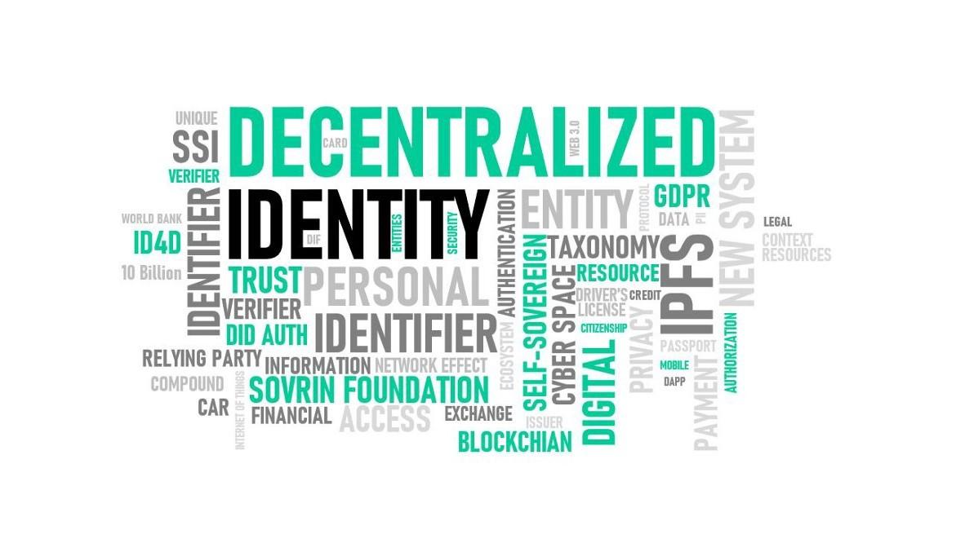

Slide 12
분산신원확인(DID, Decentralized IDentity)
정의
● DID는 블록체인을 기반으로 한 신분증으로 중앙 시스템에 의해 통제되지 않고 이용자 스스로가 자신의 신원정보를 관리하고 통제할 수 있도록 하는 디지털화 된 신원관리 시스템

Slide 13

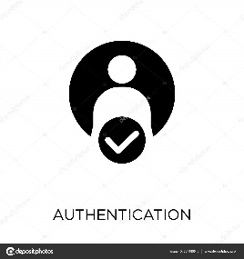

DID
기술적 배경
● 개인정보를 제 3자가 관리하는 인증 구조에서 개인이 개인정보를 직접 소유하고 관리하는 자기주권형 인증구조로의 변화
Account
Access
User
Identity Provider
Service
Access
User
Service

Slide 14
분산신원확인(DID)
● 신원관리 지갑에서 공개키와 개인키를 기반으로 신뢰성 있는 기관에게 신원증명을 신청한 후, 개인에게 발행된 디지털ID가 분산원장에 쓰임으로써 생성
● 기존 신원확인 방식과 달리 중앙 시스템에 의해 통제되지 않으며 개개인이 자신의 정보에 완전한 통제권을 가질 수 있게 하는 기술. 분산신원확인은 중앙화된 권력을 요구하지 않기 때문에 기존 신원확인과는 달리 암호화폐 사용자들이 자금을 관리하듯 사용자가 관리할 수 있다는 점이 특징

Slide 15
분산신원확인(DID)
● 분산ID는 블록체인을 기반으로 한 신분증으로 이용자가 스스로가 자신의 신원정보를 관리하고 통제할 수 있도록 하는 디지털화 된 신원관리 시스템
● 신원관리 지갑에서 공개키와 개인키를 기반으로 신뢰성 있는 기관에게 신원증명을 신청한 후, 개인에게 발행된 디지털ID가 분산원장에 쓰임으로써 생성
● 기존 신원확인 방식과 달리 중앙 시스템에 의해 통제되지 않으며 개개인이 자신의 정보에 완전한 통제권을 가질 수 있게 하는 기술. 분산신원확인은 중앙화된 권력을 요구하지 않기 때문에 기존 신원확인과는 달리 암호화폐 사용자들이 자금을 관리하듯 사용자가 관리할 수 있다는 점이 특징

Slide 16
DID
과정
● 지갑에 주민등록증을 넣고 필요할 때 꺼내 나에 대해 증명하는 것처럼, 블록체인 기반의 개인 월렛에 자신의 개인정보를 담아 필요할 때 개인키를 입력하여 증명
● 개인정보사용 및 제공의 주체가 기업에서 개인으로 변화하고 있는 현재 상황에 분산ID를 도입하면 개인이 신원주체가 되어 흐름을 통제할 수 있어 신원정보를 투명하게 관리할 수 있음
사용자가 복수의 DID 보유할 수 있고, 퍼블릭,프라이빗 여러 블록체인에서 사용 가능
그 외 오직 사용자의 키를 통해서만 DID 접근, 오프체인에 저장되는 신원 요청 정보, 여러 장치와 클라우드에 걸쳐 복수의 신원 허브 보유 가능 등 블록체인의 특성을 활용한 것이 특징

Slide 17
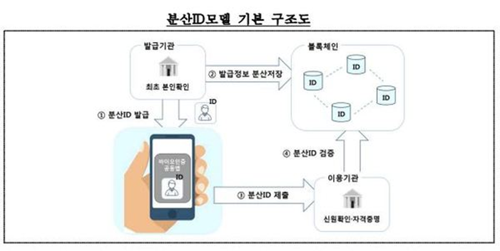
기본 구조도
<출처: 금융결제원>

Slide 18
3
활용 사례

Slide 19
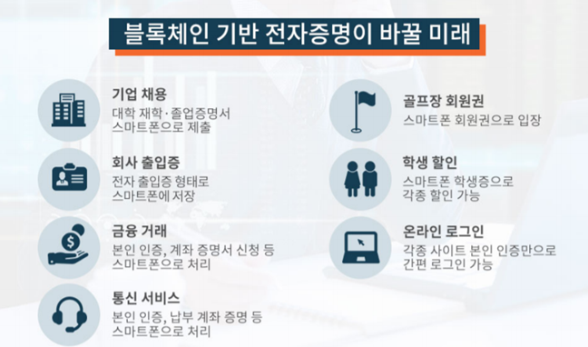
활용 사례

Slide 20
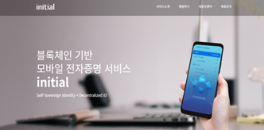
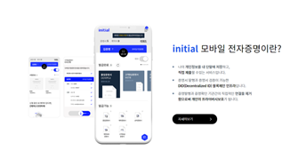
initial
국내 대표 기업(ICT)
개인정보 내 단말에 저장 , 직접 제출할 수 있는 서비스
증명서 발행과 증명서 검증 가능 DID
증명발행과 증명확인 기관간의 직접 적인 연결을 제거 함으로 써 개인의 프라이버시 보호 가능
Notes:
나의 개인정보를 내 단말에 저장하고,직접 제출할 수있는 서비스입니다.
증명서 발행과 증명서 검증이 가능한DID(Decentralized ID) 블록체인 인프라입니다.
증명발행과 증명확인 기관간의 직접적인 연결을 제거함으로써 개인의 프라이버시보호가 됩니다.

Slide 21
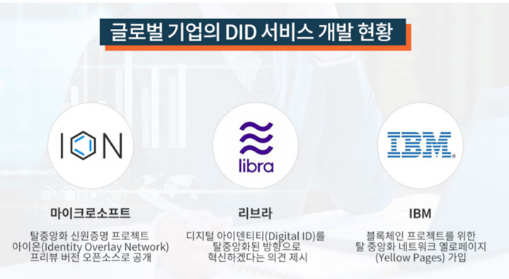
해외 DID
Notes:
해외에서는 이미 서비스 개발을 시작
일례로, 마이크로 소프트는 비트코인 블록체인 기반의 탈중앙화 신원증명 프로젝트 아이온(Identity Overlay Network, ION)의 프리뷰 버전을 오픈소스로 공개한 바 있다. 페이스북은 리브라 백서에 디지털 아 이덴티티(Digital ID)를 탈중앙화된 방향으로 혁신하겠다는 의견을 제시
물론 구체적인 방향 을 정하지는 않음.
IBM은 이미 블록체인 프로젝트를 위한 탈중앙화 네트워크 옐로페이 지(Yellow Pages)에 가입해 DID 서비스 개발을 시작

Slide 22
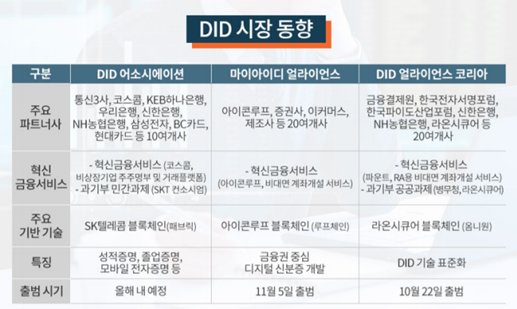
DID 시장 동향
Notes:
국내에서도 DID 개발 프로젝트 추진이 활발
국내 DID 시장을 구성하는 3개의 얼라이언스는 코스콤 외 10여 개사가 연합한 DID 어소시에이션, 블록체인 기업 아이콘루프(ICONLOOP)가 주도 하는 ‘마이아이디 얼라이언스(MyID Alliance)’, 금융결제원·한국FIDO산업포럼·한국전자서명포럼 이 주축인 ‘DID 얼라이언스’로 나뉨
. 각 연합체들은 파트너십과 서비스 출시, 기술 표준화 등을 내 세워 DID 시장에 뛰어듬
국내 DID 시장을 구성하는 3개의 얼라이언스는 코스콤 외 10여 개사가 연합한 DID 어소시에이션, 블록체인 기업 아이콘루프(ICONLOOP)가 주도 하는 ‘마이아이디 얼라이언스(MyID Alliance)’, 금융결제원·한국FIDO산업포럼·한국전자서명포럼 이 주축인 ‘DID 얼라이언스’로 나뉨
각 연합체들은 파트너십과 서비스 출시, 기술 표준화 등을 내 세워 DID 시장에 뛰어듬
먼저 ‘DID 어소시에이션’은 코스콤을 비롯해 SK텔레콤 포함 이동통신 3사, 삼성전자, 우리은행, KEB하나은행 등 10여개사 연합
이들은 블록체인 기반 모바일 전자증명 서비스 이니 셜(initial)을 서비스할 계획
이 연합체는 IT 기술력에 이통3사의 모바일 경쟁력을 결합해 간편 한 증명서 발급에 초점을 맞췄다.
한 번 발급받은 졸업·재학·성적 증명서는 블록체인 전자 증명이며, 향후 기업 채용 등의 용도로 중복해 활용할 수 있음

Slide 23
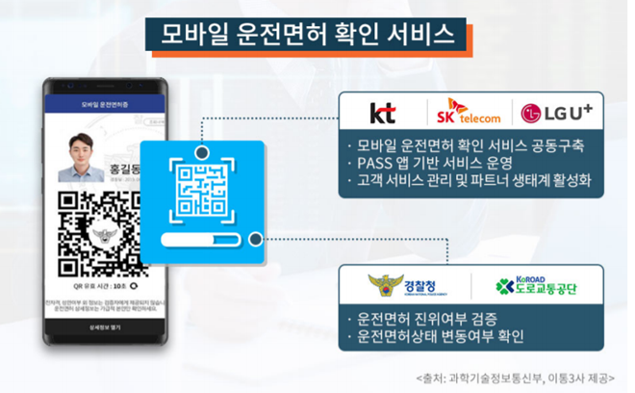
모바일 운전면허 확인
Notes:
과학기술정보통신부2019년 9월 블록체인 기반의 모바일 운전면허 확인 서비스 에 대해 임시 허가를 부여
모바일 앱에 실물 운전면허증을 등록하면 QR코드, 바코드 형태로 인증 서비스를 사용할 수 있음
사용자 관련 정보는 스마트폰 내부에만 블록체인으로 암호화되어 저장되고, 블록체인을 통해 개인정보 관련 데이터의 위변조를 방지 말고도
영업점 방문처리 업무 훨씬 편리한 서명
계약내용 간편확인
안전하고 간편한 콜센터 상담
렌터카예약
호텔 예약 후 체크인 원스톱
사원증 출입
놀이동산 정기회원권

Slide 24
기업 활용 사례
SK텔레콤
● 분산ID 개념의 블록체인 신분증 서비스를 제공
● 공연 티켓예매, 온라인 공동구매 등 민간 분야뿐만 아니라 운전면허증, 정부 발급 신분증, 여권 등으로 확대할 예정
●블록체인 신분증 상용화를 위한 독일 도이치텔레콤&협력
● 양사는 모바일 블록체인 신분증을 활성화해 한국과 독일을 오가는 여행객들이 양사의 서비스를 간편한 신원 확인 및 가입 절차만으로 이용하는 방안을 고려

Slide 25
4
DCB

Slide 26
DCB
???
● ???

Slide 30
●블록체인 DID
신원확인 시스템 개발은 앞으로 계속 될 것
홍채 본인 인증
(삼성 프린트로 홍채를 인쇄하여 인증시스템 침투)

Slide 31
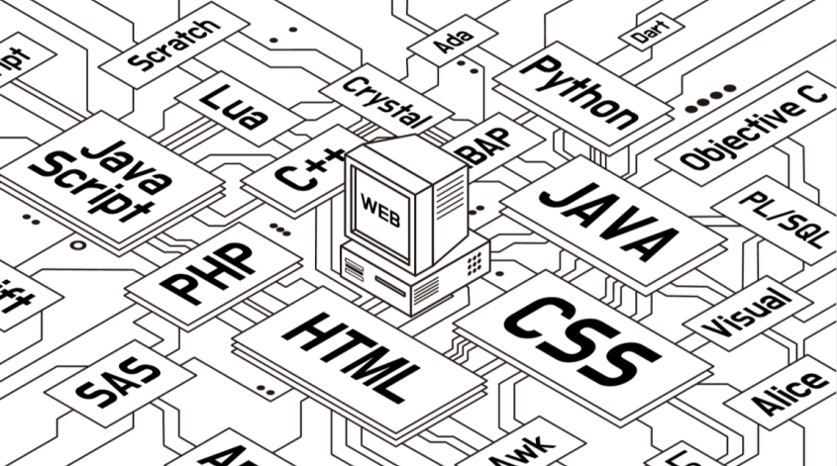
Q&A

Slide 32
Thank you

Slide 33
출처
https://www.slideshare.net/deframing/blockchain-did-project
https://www.investopedia.com/terms/b/blockchain.asp
https://newsroom.koscom.co.kr/18651?print=pdf -DID 사례

